Slide 1
Ipteks bagi Masyarakat ( IbM )
Gatot Murdjito

Slide 2
Kriteria dan persyaratan umum pengusulan Hibah IbM a.Jangka waktu pengabdian min 8 bln max 12 bln. b. Jumlah tim pelaksana 3 orang. c. Dana pengabdian max Rp 50.0000.000,- d.Tiap pengusul hanya boleh mengusulkan dua usulan pada skema dan tahun yang sama,sebagai ketua maupun sebagai anggota. e. Usulan pengabdian disimpan menjadi satu file dalam format pdf dgn ukuran max 5 MB dan diberi nama NamaKetuaPelaksana_PT_HIBM.pdf,kemudian diungguh ke SIM-LITABMAS dan hardcopy di kumpulkan di PT masing-masing..

Slide 3
SISTEMATIKA USULAN PENGABDIAN - max 20 halaman ( tidak termasuk hal sampul, halaman pengesahan,dan lampiran ) ,yang ditulis menggunakan 235 front Times New Roman ukuran 12 dengan jarak baris 1,5 spasi dan ukuran kertas A-4 . Dgn sistematika sbb : a. HALAMAN SAMPUL b. HALAMAN PENGESAHAN c. DAFTAR ISI d. RINGKASAN ( max 1 Halaman ) BAB 1 PENDAHULUAN. BAB 2 TARGET DAN LUARAN BAB 3 METODE PELAKSANAAN BAB 4 KELAYAKAN PERGURUAN TINGGI. BAB 5 BIAYA DAN JADWAL KEGIATAN 5.1 ANGGARAN BIAYA 5.2 JADWAL KEGIATAN. DAFTAR PUSTAKA. LAMPIRAN-LAMPIRAN

Slide 4
UMKM
WUB
MASYARAKAT

Slide 5
Judul singkat
Cukup menuliskan
I_{b}M Pondok Pesantren
I_{b}M Kelompok Usaha Tahu
I_{b}M Desa Sangih Yang Menghadapi Konflik Hukum Adat
I_{b}M Kelompok Tani Jeruk di Polewali Mandar

Slide 6
BAB 1 PENDAHULUAN ANALISIS SITUASI
UNTUK USAHA MIKRO
Uraikan aspek produksi dan manajemen usaha mitra,
Ungkapkan selengkap mungkin seluruh persoalan yang dihadapi mitra
UNTUK MASYARAKAT NON PRODUKTIF EKONOMIS
Jelaskan potensi dan peluang usahanya
Uraian juga dikelompokkan menjadi aspek produksi dan manajemen usaha
Ungkapkan seluruh persoalan eksisting sumber daya
UNTUK KEGIATAN NON EKONOMI
Jelaskan aspek SOSIAL BUDAYA MITRA dan MUTU LAYANAN KESEHATAN atau KEHIDUPAN BERMASYARAKAT
Ungkapkan seluruh persoalan eksisting

Slide 7
PERMASALAHAN MITRA
Mengacu kepada butir Analisis Situasi, lakukan:
UNTUK USAHA MIKRO
Penentuan permasalahan prioritas mitra baik PRODUKSI maupun MANAJEMEN
UNTUK CALON KELOMPOK WIRAUSAHA
Penentuan permasalahan prioritas mitra baik PRODUKSI maupun MANAJEMEN
UNTUK KEGIATAN NON EKONOMI
Nyatakan persoalan prioritas mitra dalam aspek SOSIAL BUDAYA dan MUTU LAYANAN atau KEHIDUPAN BERMASYARAKAT
Tuliskan secara jelas justifikasi Anda bersama mitra dalam menentukan persoalan prioritas yang disepakati untuk diselesaikan selama pelaksanaan program I_{b}M,
Usahakan permasalahannya bersifat spesifik, konkret serta benar-benar merupakan permasalahan mitra.

Slide 8
JUSTIFIKASI PENGUSUL DAN MITRA , SOLUSI YANG DITAWARKAN
Uraikan metode pendekatan yang ditawarkan untuk menyelesaikan persoalan mitra program yang telah disepakati bersama dalam kurun waktu realisasi program I_{b}M,
Tuliskan rencana kegiatan yang menunjukkan langkah-langkah solusi atas persoalan pada kedua aspek utama
Uraikan bagaimana partisipasi mitra dalam pelaksanaan program

Slide 9
BAB 2.TARGET LUARAN
Nyatakan dan jelaskan jenis luaran yang akan dihasilkan sesuai dengan rencana kegiatan dalam dua aspek utama program (jasa atau barang)
Jika luaran berupa barang atau sertifikat dan sejenisnya, nyatakan juga spesifikasinya.

Slide 10
BAB 3.METODE PELAKSANAAN
Uraikan metode pendekatan yang ditawarkan untuk menyelesaikan persoalan mitra program yang telah disepakati bersama dalam kurun waktu realisasi program I_{b}M,
Tuliskan rencana kegiatan yang menunjukkan langkah-langkah solusi atas persoalan pada kedua aspek utama
Uraikan bagaimana partisipasi mitra dalam pelaksanaan program

Slide 11
BAB 4. KELAYAKAN PT
Uraikan kinerja LPM/LPPM/DRPM/UPPM dalam kegiatan PPM secara ringkas dan contohnya 1 tahun terakhir
Jelaskan jenis kepakaran yang diperlukan dalam menyelesaikan seluruh persoalan atau kebutuhan mitra, dan nyatakan siapa orangnya
Buatkan tabel yang memuat Jadwal Kegiatan secara lengkap dan rinci, meliputi 2 aspek utama

Slide 12
BAB 5. BIAYA DAN JADWAL KEGIATAN
Buat Tabel ( bar chart ) yang menunjukkan hubungan antara kegiatan dan biaya
Kelayakan Usulan Biaya yang dirinci ke dalam klasifikasi:
Honorarium (maksimum 30%)
Bahan habis
Peralatan/suku cadang
Perjalanan dan seminar ( Maks 15 % )
Lain-lain pengeluaran,
Biaya program sudah termasuk PPn (10%), PPh pasal 21

Slide 13
DAFTAR PUSTAKA DISUSUN BERDASARKAN SISTEM NAMA DAN TAHUN,DGN URUTAN ABJAD NAMA PENGARANG,TAHUN,JUDUL TULISAN,DAN SUMBER. Hanya pustaka yang dikutip dan diacu dalam usulan pengabdian yang dicantumkan dalam daftar pustaka.
DAFTAR PUSTAKA

Slide 14
LAMPIRAN
Lampiran 1
Biodata Ketua dan Anggota Tim Pengusul yang telah ditandatangani
Lampiran 2
Gambaran Ipteks yang akan ditransfer kepada kedua mitra
Lampiran 3
Peta Lokasi Wilayah Kedua Mitra
Lampiran 4
Dua buah Surat Pernyataan Kesediaan Bekerjasama dari kedua mitra I_{b}M diatas meterai 6.000

Slide 15
IF NOT YOU, WHO ?
IF NOT NOW, WHEN ?

Slide 16
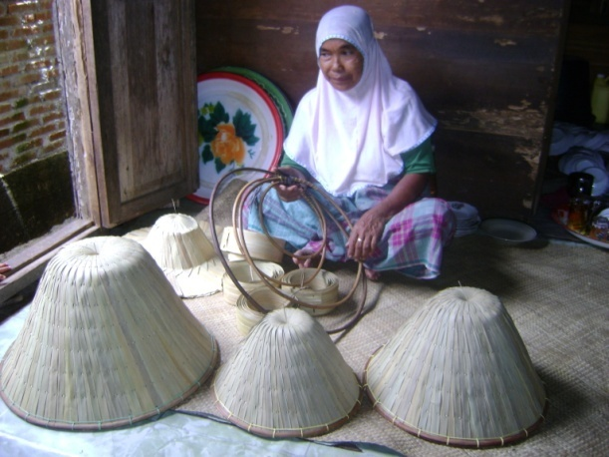
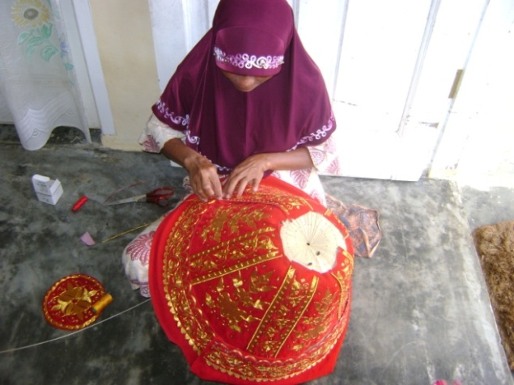
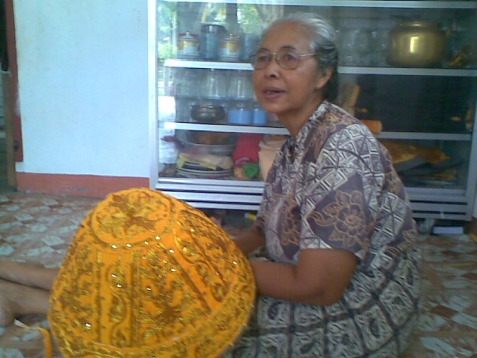
Bordir dan kaligrafi
Aceh

Slide 17
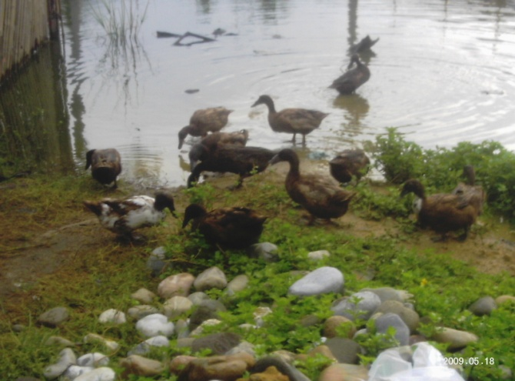
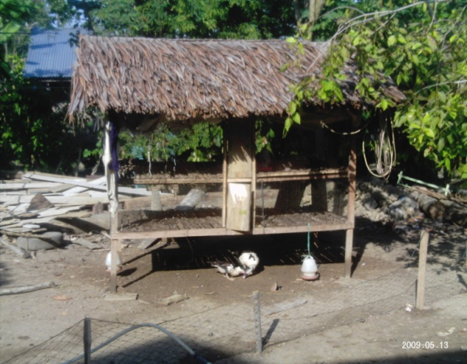
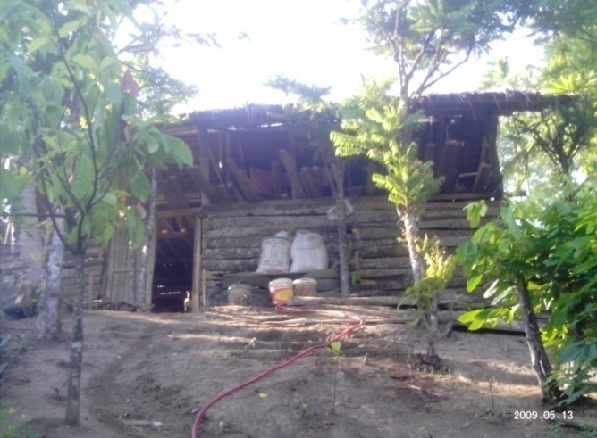
Peternakan itik ( telur asin omega3 )

Slide 18
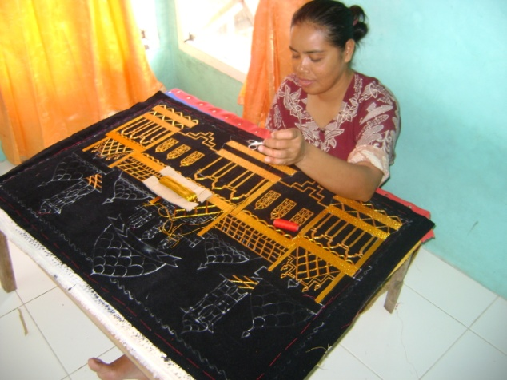
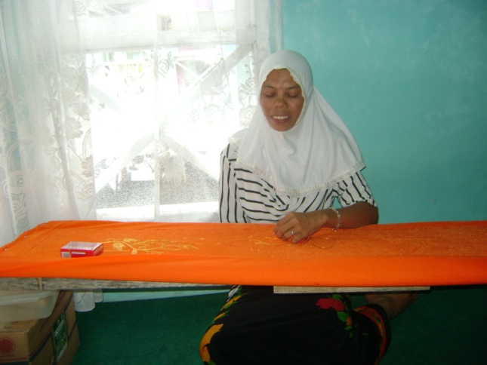
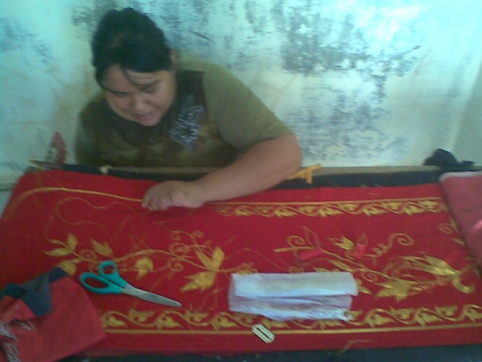
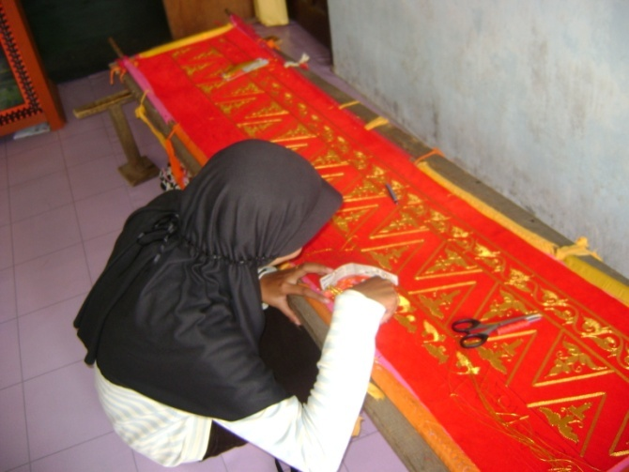

Slide 19
gatot_murdjito@yahoo.co.id 0811266059

